Slide 1
超越学科的认知基础
——第二组报告（第五周）
小组报告
康金梁 | 张鹏 | 朱静远| 黄立昊
本周报告人：康金梁

Slide 2
contents
逻辑模型
小组任务
方法工具
问题探讨
小组分工

Slide 3
1
小组任务
Team work

Slide 4
1
小组任务
Team work
知识图谱的绘制
撰写逻辑模型
在本周的课程中，老师展示了以空间和时间等物理经典概念为线索的知识图谱。绘制知识图谱有利于我们对知识的梳理，是数字出版工作流的重要部分。
按照一贯要求，在工作开始初期制定逻辑模型，并在周末核对任务完成情况。
词条编辑
相关软件的探索、使用
至少新创立10个新词条、链接，掌握新的隐形链接方式，进一步熟悉GitHub的编程语言
在课堂上，老师介绍了三款有关的工具：
Hugo Atom Netify，初步熟悉他们的使用。

Slide 5
2
逻辑模型
Logical model

Slide 6
2
逻辑模型
Logical model
背景
目标
本周课上老师介绍了Rovelli的时空知识图谱，基于此需要我们绘制一个知识图谱，借此加深我们对知识图谱和课程知识的理解
绘制知识图谱，并完成10个以上新辞条的建立

Slide 7
2
逻辑模型
Logical model
效果
输出
过程
输入
能够自主的建立知识图谱，用自己的思想去分析和分类现代各个学科的知识，为超越学科的认知做好铺垫
完成知识图谱的构建
制作完成一份本周学习报告
完成《seven brief lessons on physics》的排版制作
做好小组分工，密切配合
查阅资料，进行讨论
最后总结完善修改
时间上的必要输入
Wiki服务器的使用
查询到的资料
外部因素：
时间不够充足
经验不够丰富
小组协调不及时

Slide 8
3
方法工具
tools

Slide 9
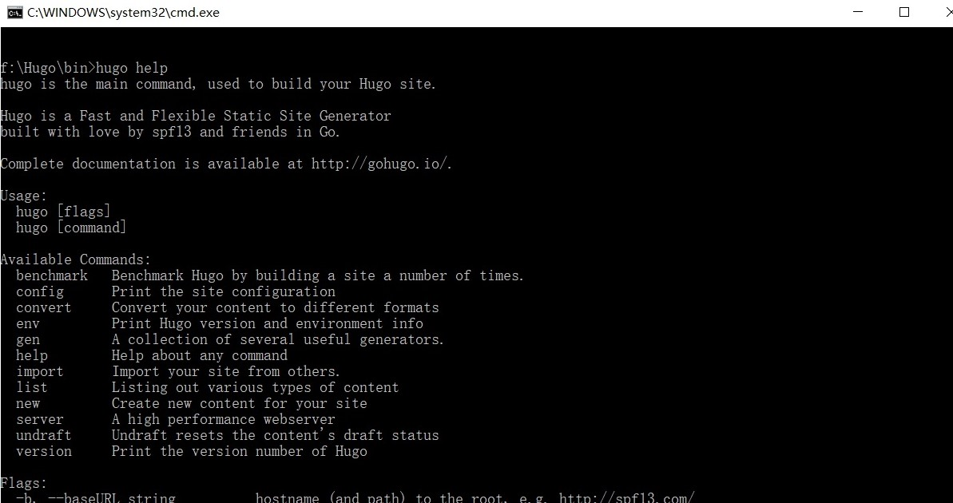
3
方法工具
tools
安装路径的设置和代码运行
环境变量的调整
网站静态编辑
Windows 10 平台上以cmd代码为工具对hugo进行安装
网站的发布

Slide 10

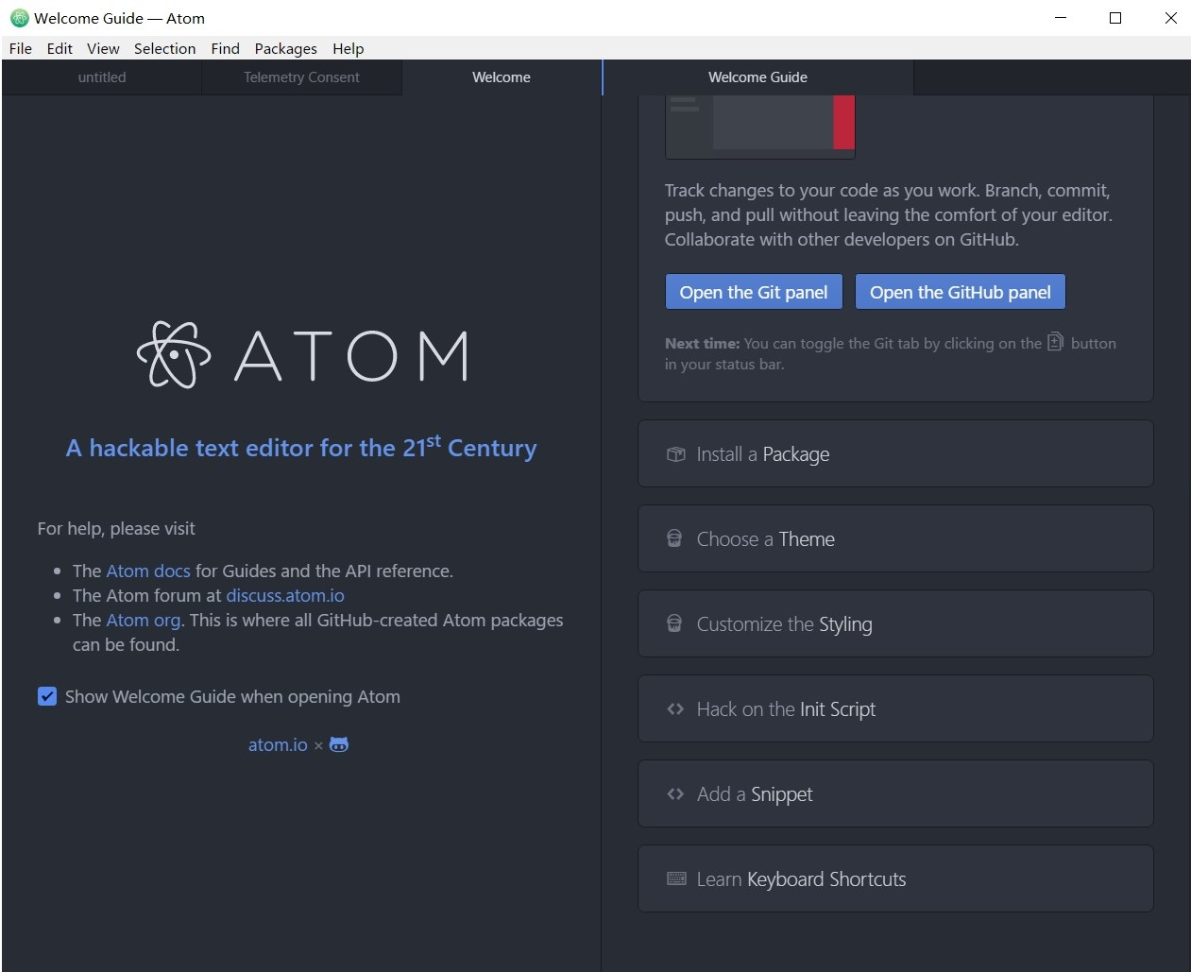
3
方法工具
tools
Atom
Atom 编辑器可以和 GIT 完美结合，所有对代码、文本的修改都能体现在编辑器的界面上。
它拥有非常精致细腻的界面，并且可配置项丰富，并且提供了与 SublimeText 上类似的 Package Control (包管理)功能，人们可以非常方便地安装和管理各种插件。
Atom 也是基于 WEB 技术（Chromium+Node.js）开发的，简单理解的话编辑器本身其实是一个跑在本地的网页

Slide 11
4
问题探讨
questions

Slide 12
4
问题探讨
questions
建立自己的网站的尝试
Atom编程语言的学习
在git上建立更多的branches
关于网站的动态发布

Slide 13
5
小组分工

Slide 14
4
问题探讨
讨论结果-Result
01
03
TEXT
TEXT
知识图谱的绘制：朱静远
辞条编辑：黄立昊
02
04
TEXT
TEXY
逻辑模型撰写：张鹏
ppt制作与工作汇报：康金梁

Slide 15
thanks

